Slide 1








01

Slide 2

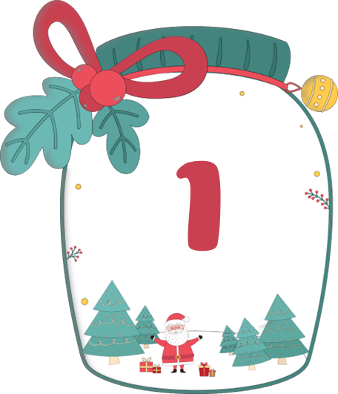
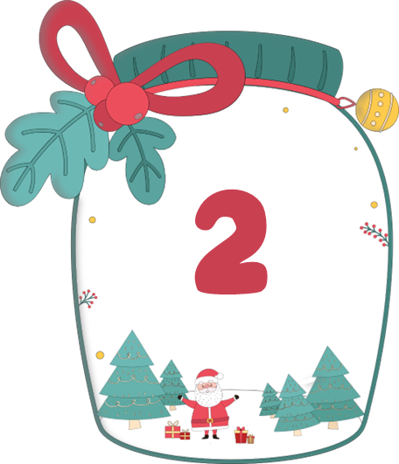
Hãy trả lời các câu hỏi có trong 2 lọ điều ước để có thể nhận các phần quà bí ẩn bạn nhé!

Slide 3










1. $\frac{5}{12}$ + $\frac{1}{3}$ = ?
A
$$\frac{3}{5}$$
B
$$\frac{1}{4}$$
C
D
$$\frac{4}{5}$$
$$\frac{3}{4}$$

Slide 4






2. $\frac{5}{9}$ + $\frac{2}{9}$ = ?
A
$$\frac{7}{9}$$
B
$$\frac{5}{9}$$
C
D
$$\frac{6}{9}$$
$$\frac{8}{9}$$

Slide 5


Thứ … ngày … tháng … năm …

Slide 6

KẾT BẠN
- Áp dụng được các quy tắc tính cộng, trừ hai phân số cùng mẫu số.
- Áp dụng được các quy tắc tính cộng, trừ hai phân số khác mẫu số (có một mẫu số chia hết cho mẫu số còn lại).
- Áp dụng được các quy tắc tính cộng, trừ hai phân số để giải quyết các bài toán thực tế.

Slide 7

02

Slide 8
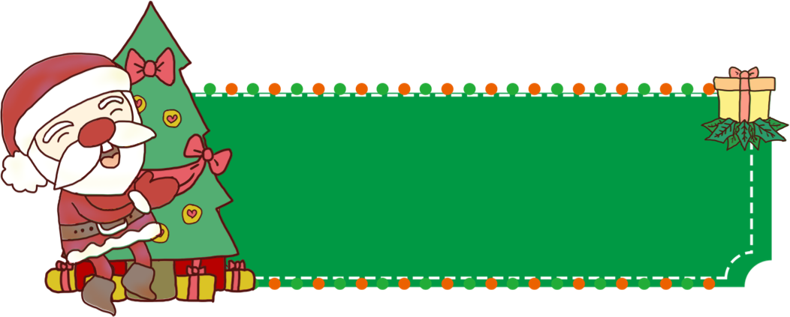





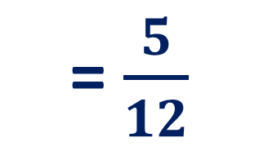


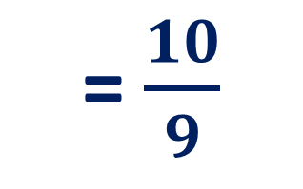
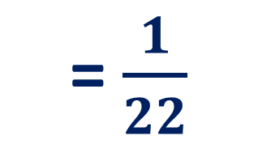
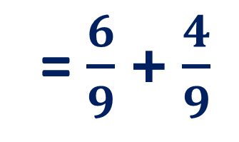


1. TÍNH
c) $\frac{7}{22}$ - $\frac{3}{11}$
d) $\frac{5}{6}$ - $\frac{5}{12}$
a) $\frac{2}{3}$ + $\frac{4}{9}$
b) $\frac{1}{10}$ + $\frac{2}{5}$
=$\frac{7}{22}$ - $\frac{6}{22}$
=$\frac{10}{12}$ - $\frac{5}{12}$
=$\frac{6}{9}$ + $\frac{4}{9}$
=$\frac{1}{10}$ + $\frac{4}{10}$
=$\frac{1}{22}$
=$\frac{5}{12}$
=$\frac{10}{9}$
=$\frac{5}{10}\text{=} \frac{1}{2}$

Slide 9
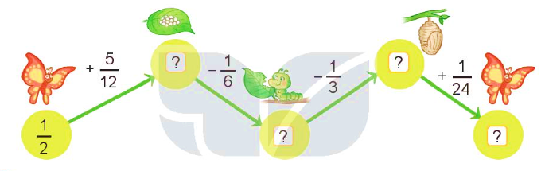


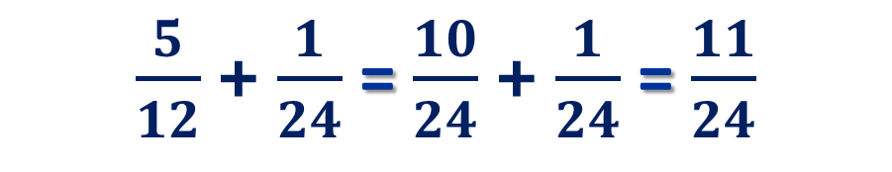
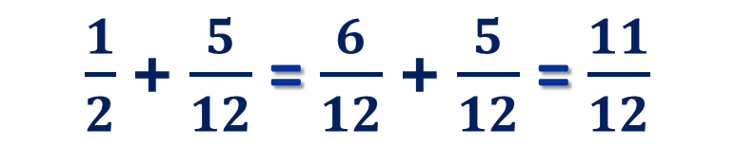



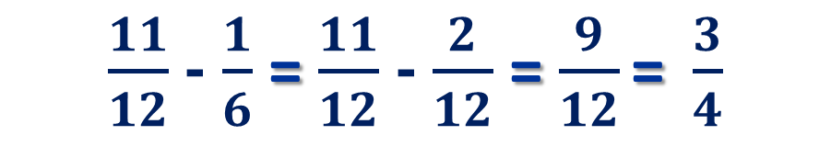

$$\frac{11}{12}$$
$$\frac{5}{12}$$
$$\frac{3}{4}$$
$$\frac{11}{24}$$
$\frac{1}{2}$ + $\frac{5}{12}$ = $\frac{6}{12}$ + $\frac{5}{12}$ = $\frac{11}{12}$
2. Tìm phân số thích hợp
$\frac{11}{12}$ - $\frac{1}{6}$ = $\frac{11}{12}$ - $\frac{2}{12}$ = $\frac{9}{12}\text{= }\frac{3}{4}$
$\frac{3}{4}$ - $\frac{1}{3}$ = $\frac{9}{12}$ - $\frac{4}{12}$ = $\frac{5}{12}$
$\frac{5}{12}$ + $\frac{1}{24}$ = $\frac{10}{24}$ + $\frac{1}{24}$ = $\frac{11}{24}$

Slide 10


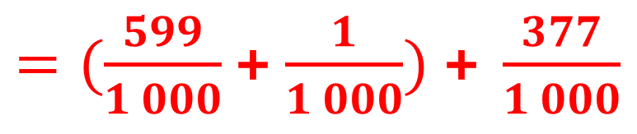



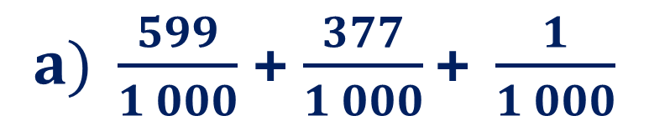
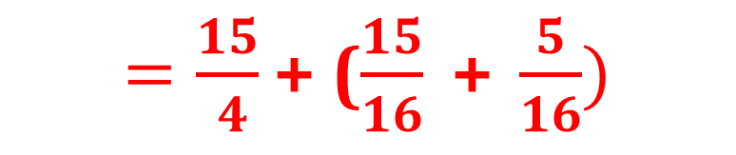

3. Tính bằng cách thuận tiện.
$a) \frac{599}{1 000}$ + $\frac{377}{1 000}\text{+ }\frac{1}{1 000}$
$b) \frac{15}{4}$ + $\frac{15}{16}\text{+ }\frac{5}{16}$
$=(\frac{599}{1 000}$ + $\frac{1}{1 000}) \text{+ }\frac{377}{1 000}$
$=\frac{15}{ 4}$ + ($\frac{15}{16} \text{+ }\frac{5}{16})$
$=\frac{15}{ 4}$ + $\frac{20}{16}$
$=\frac{600}{1 000}$ $\text{+ }\frac{377}{1 000}$
$=\frac{15}{ 4}$ + $\frac{5}{4}$
$$=\frac{977}{1 000}$$
$=\frac{20}{ 4}$ = 5

Slide 11
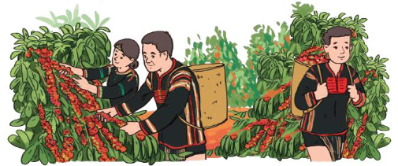

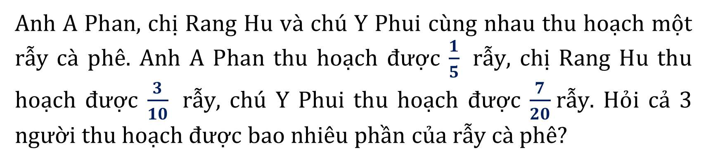
Anh A Phan, chị Rang Hu và chú Y Phui cùng nhau thu hoạch một rẫy cà phê. Anh A Phan thu hoạch được $\frac{1}{5}$ rẫy, chị Rang Hu thu hoạch được $\frac{3}{10}$ rẫy, chú Y Phui thu hoạch được $\frac{7}{20}$rẫy. Hỏi cả 3 người thu hoạch được bao nhiêu phần của rẫy cà phê?
1
Bài giải:
Cả ba người thu hoạch được số phần của rẫy cà phê là:
$\frac{1}{5}$ + $\frac{3}{10}$+ $\frac{7}{20}$= $\frac{17}{20}$ (rẫy cà phê)
Đáp số: $\frac{17}{20}$ rẫy cà phê

Slide 12

03

Slide 13


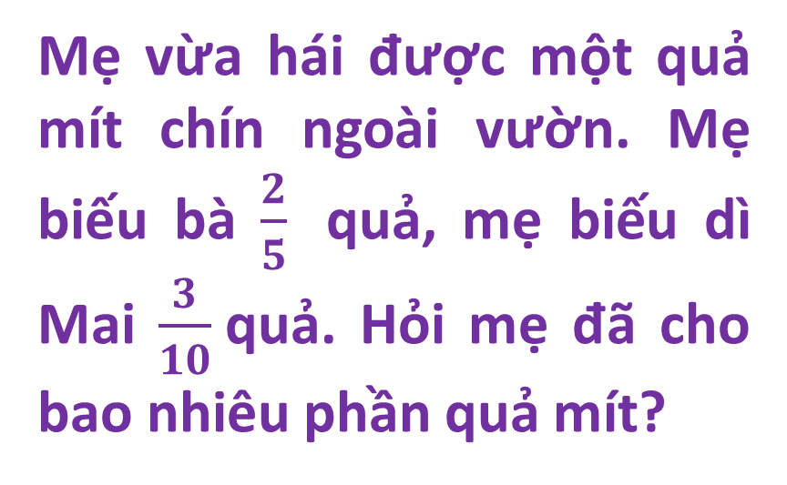
Mẹ vừa hái được một quả mít chín ngoài vườn. Mẹ biếu bà $\frac{2}{5}$ quả, mẹ biếu dì Mai $\frac{3}{10}$quả. Hỏi mẹ đã cho bao nhiêu phần quả mít?
Bài giải:
Mẹ đã cho số phần quả mít là:
$\frac{2}{5}+$ $\frac{3}{10}$= $\frac{7}{10}$ (quả mít)
Đáp số: $\frac{7}{10}$ quả mít

Slide 14


GV GHI DẶN DÒ Ở ĐÂY.
GV GHI DẶN DÒ Ở ĐÂY.
GV GHI DẶN DÒ Ở ĐÂY.

Slide 15


